Slide 1


Diagnóstico de una muestra de sangre en el laboratorio
Alejandra Pérez G.
Mauricio Toro V.

Slide 2
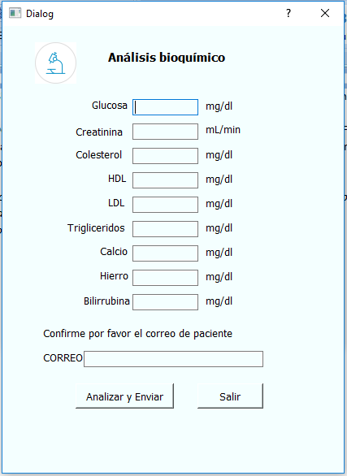
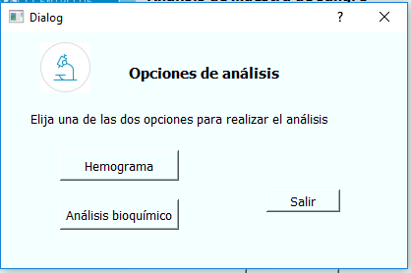
Problema - Solución
Analizar una muestra de sangre.
Realizar un sistema para hacer el análisis.
Dar un diagnóstico.

Slide 3
Definiciones.
Análisis de sangre
Hemograma:
Es un análisis de sangre que ayuda al médico a conocer la cantidad total de varios tipos distintos de células sanguíneas.
Análisis bioquímico:
Mide la cantidad de ciertas sustancias en el cuerpo. Los análisis bioquímicos de la sangre proporcionan información importante sobre si los riñones, el hígado y otros órganos

Slide 4
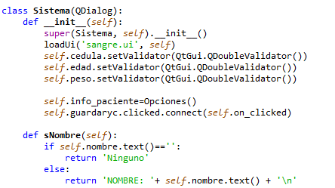
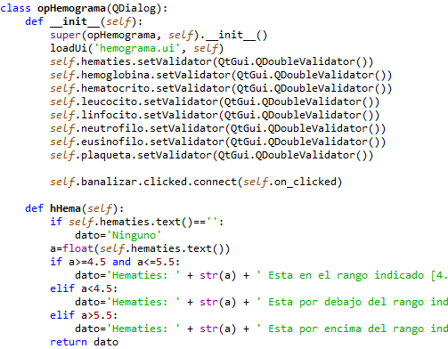
Código
Importar librerías
Clases
Sistema
Opciones
opHemograma
opBioquimica
Correos

Slide 5
Bibliografía
https://www.cancer.gov/espanol/publicaciones/diccionario/def/analisis-bioquimico-de-la-sangre
https://kidshealth.org/es/parents/labtest4-esp.html
https://gist.github.com/2624789/d42aaa12bf3a36356342

